Slide 1
NHIỆT LIỆT CHÀO MỪNG CÁC EM ĐẾN VỚI BÀI HỌC MỚI MÔN TIẾNG VIỆT!

Slide 2
KHỞI ĐỘNG
Em biết đây là nơi nào không? Em đã đến đây chơi bao giờ chưa, em có kỉ niệm gì với nơi này, hãy chia sẻ nhé?

Slide 3
BÀI 17 – ĐỌC 2: ĐƯỜNG ĐI SAPA

Slide 4
NỘI DUNG BÀI HỌC
01
02
03
ĐỌC THÀNH TIẾNG
ĐỌC HIỂU
ĐỌC NÂNG CAO

Slide 5
01
ĐỌC
THÀNH TIẾNG

Slide 6
Đọc mẫu bài "Đường đi Sa Pa"
Giọng đọc
Nhấn giọng
Giọng nhẹ nhàng, trầm lắng.
Nhấn giọng ở những từ ngữ miêu tả cảnh đẹp.

Slide 7
Luyện đọc từ khó
Sa Pa
H'Mông
Rừng cây âm âm
Áp phiên

Slide 8
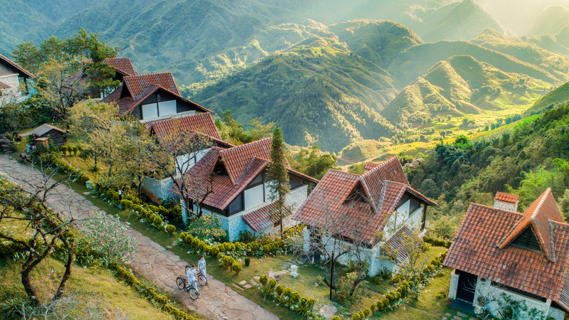
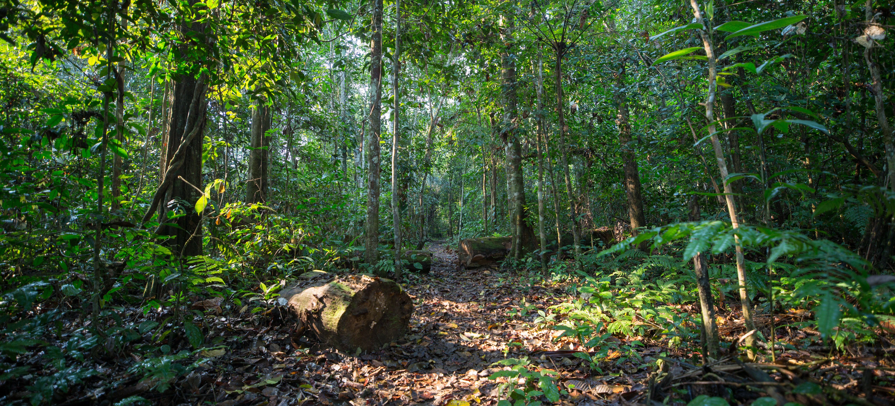
Giải nghĩa từ khó
Sa Pa
Rừng cây âm âm
Một huyện (nay là thị xã) thuộc tỉnh Lào Cai
Rừng cây rậm rạp, hơi tối và tĩnh mịch.

Slide 9
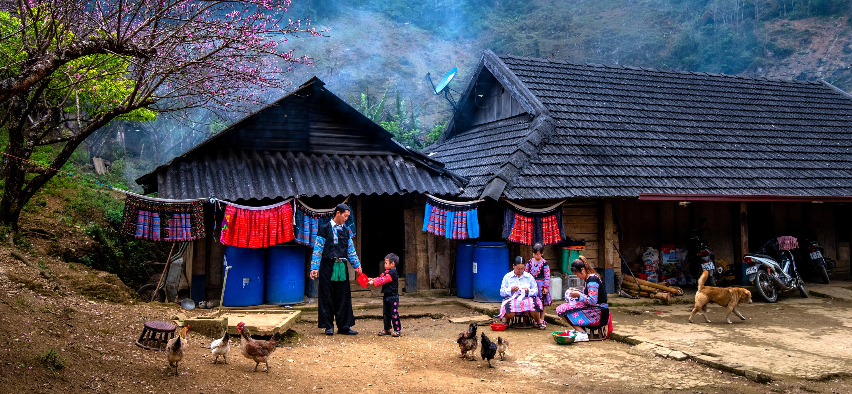
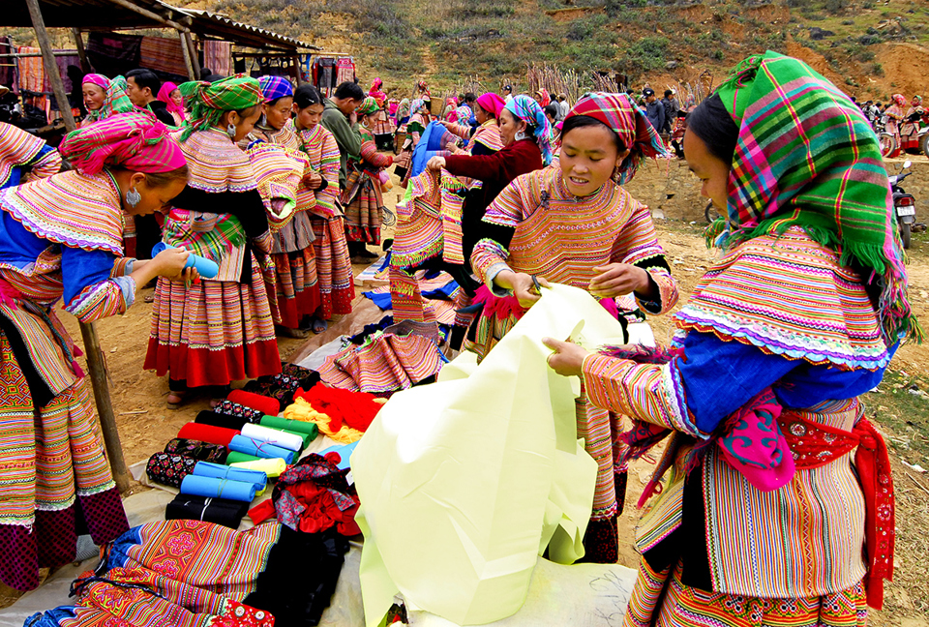
Giải nghĩa từ khó
H'Mông
Áp phiên
(Mông), Tu Dí, Phù La: Tên 3 dân tộc thiểu số sống ở vùng núi cao.
Hôm trước phiên chợ.

Slide 10
Luyện đọc
Luyện đọc bài với giọng đọc diễn cảm, nhấn giọng đúng chỗ, phù hợp và đọc đúng các từ khó có trong bài đọc.

Slide 11
02
ĐỌC HIỂU

Slide 12
Trả lời câu hỏi
Câu 1. Những chi tiết nào trong đoạn 1 cho thấy vẻ đẹp của thiên nhiên trên đường đi Sa Pa?
Câu 2. Đoạn 2 miêu tả vẻ đẹp bình dị trong đời sống của người dân qua những hình ảnh nào?
Câu 3. Tìm những từ ngữ, chi tiết ở đoạn 3 miêu tả khí hậu đặc biệt ở Sa Pa.
Câu 4. Em thích những từ ngữ hoặc hình ảnh nào trong bài văn? Vì sao?
Câu 5. Bài văn cho thấy tình cảm của tác giả với Sa Pa như thế nào?

Slide 13
Câu 1. Những chi tiết nào trong đoạn 1 cho thấy vẻ đẹp của thiên nhiên trên đường đi Sa Pa?
Những dốc núi cao chênh vênh.
Những đám mây trắng nhỏ sà xuống cửa kính ô tô tạo nên cảm giác bồng bềnh huyền ảo.
Những thác trắng xoá tựa mây trời.
Những rừng cây âm âm.
Những bông hoa chuối rực lên như ngọn lửa.
Những con ngựa đủ màu sắc.

Slide 14
Câu 2. Đoạn 2 miêu tả vẻ đẹp bình dị trong đời sống của người dân qua những hình ảnh nào?
Hình ảnh phố huyện hiền hoà với các em nhỏ người dân tộc Hmông, Tu Dí, Phù Lá ăn mặc sặc sỡ chơi đùa trước trước các cửa hàng.
Hình ảnh người ngựa dập dìu trong sương núi tím nhạt của buổi chợ.

Slide 15
Câu 3. Tìm những từ ngữ, chi tiết ở đoạn 3 miêu tả khí hậu đặc biệt ở Sa Pa.
Thoắt cái, lá vàng rơi trong khoảnh khắc mùa thu./ Thoắt cái, trắng long lanh một cơn mưa tuyết trên những cành đào, lê, mận./ Thoắt cái, giỏ xuân hây hẩy nồng nàn với những bông hoa lay ơn màu đen nhung hiếm quý.

Slide 16
Câu 4. Em thích những từ ngữ hoặc hình ảnh nào trong bài văn? Vì sao?
Em thích hình ảnh phong cảnh Sa Pa thay đổi một cách đột ngột, thoắt cái lá vàng rơi khiến người ta có cảm giác đang ở giữa mùa thu, thoắt cái lại thấy mưa tuyết trắng xoá như đang ở giữa mùa đông. Em thích hình ảnh phố chợ dập dìu chìm dần trong màn sương tím buổi chiều.

Slide 17
Câu 5. Bài văn cho thấy tình cảm của tác giả với Sa Pa như thế nào?
Bài văn cho thấy tình cảm của tác giả với Sa Pa: Tác giả yêu vẻ đẹp của mỗi cảnh vật trên đường đi Sa Pa./ Tác giả tự hào về cảnh đẹp của Sa Pa./...

Slide 18
Bài văn miêu tả cảnh đẹp kì thú của đường lên Sa Pa và của Sa Pa, qua đó nói lên tình cảm yêu mến và tự hào về vùng đất được coi là món quà diệu kì của thiên nhiên dành cho nước ta.
Qua bài đọc, nội dung bài nhắn nhủ chúng ta điều gì?

Slide 19
03
ĐỌC
NÂNG CAO

Slide 20
Luyện đọc
Luyện tập, chú ý cách ngắt nghỉ ở giữa các câu; nhấn mạnh các từ ngữ quan trọng (thể hiện sự tò mò, thích thú khi phát hiện ra những điều mới lạ của nhân vật "tôi")

Slide 21
Luyện đọc
Hôm sau/ chúng tôi đi Sa Pa.// Phong cảnh ở đây thật đẹp.// Thoắt cái, lá vàng rơi/ trong khoảnh khắc mùa thu.// Thoắt cái,/ trắng long lanh một cơn mưa tuyết/ trên những cành đào,/ lê,/ mận.// Thoắt cái/, gió xuân hây hẩy nồng nàn/ với những bông hoa lay ơn/ màu đen nhung hiếm quý.

Slide 22
CỦNG CỐ, DẶN DÒ
Chuẩn bị bài mới:
Luyện từ và câu:
Luyện tập về lựa chọn từ ngữ

Slide 23
CẢM ƠN CÁC BẠN ĐÃ CHÚ Ý LẮNG NGHE!

